Slide 1
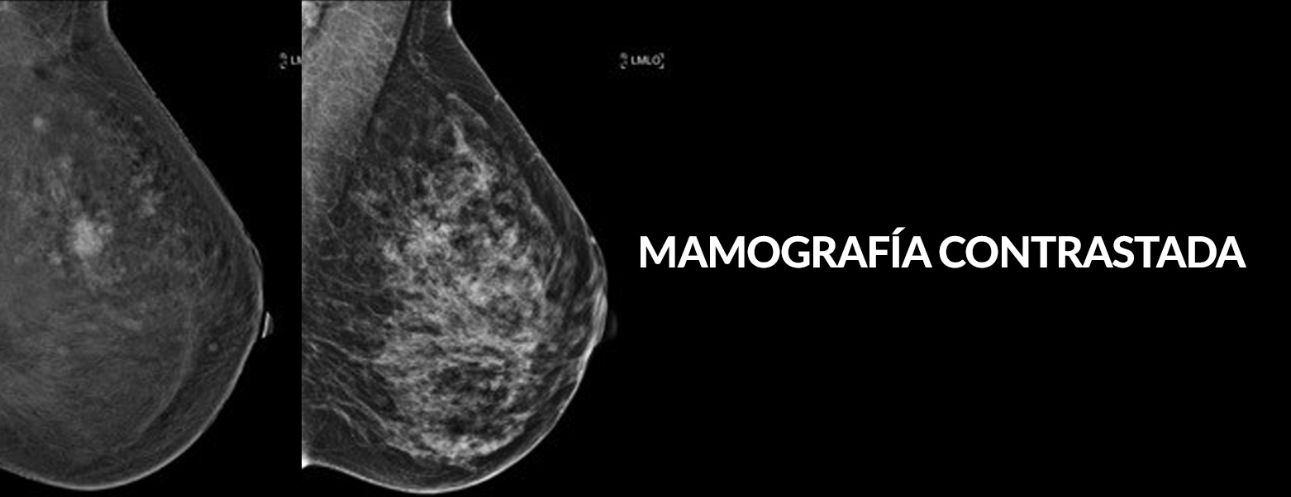

Slide 2
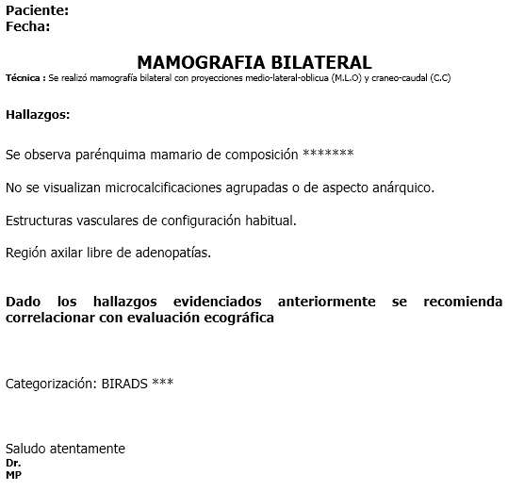

Slide 3
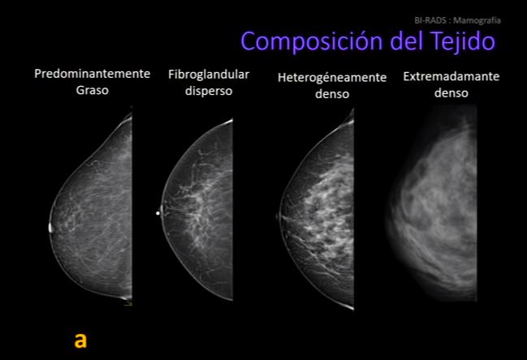

Slide 6
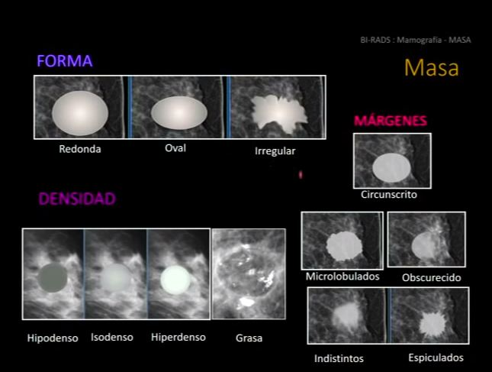

Slide 7
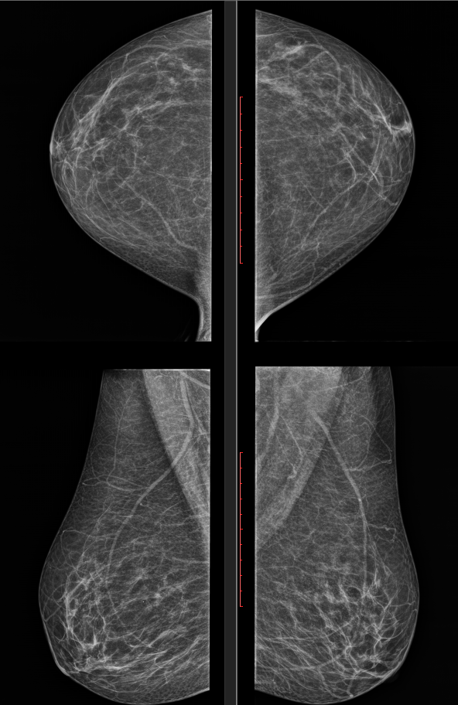
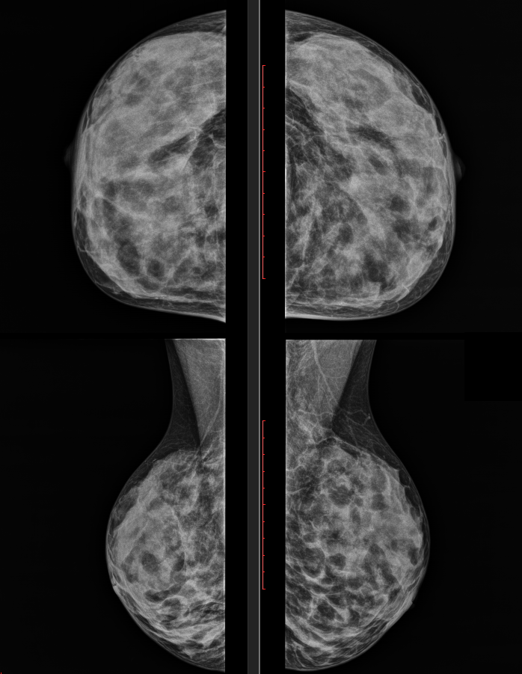

Slide 8
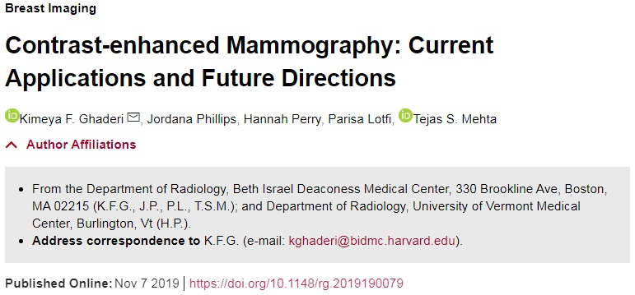
https://pubs.rsna.org/doi/10.1148/rg.2019190079

Slide 9
MAMOGRAFIA CONTRASTADA (CEM)
La mamografía con contraste (CEM) es una modalidad emergente que combina la mamografía digital con la administración de material de contraste intravenoso.
La Administración de Drogas y Alimentos de los Estados Unidos (FDA) aprobó el uso de CEM en 2011 como un "complemento después de los exámenes de mamografía y / o ultrasonido para localizar una lesión conocida o sospechada“
El CEM se usa principalmente en el entorno de diagnóstico para ayudar a identificar malignidad mamaria y para excluir un proceso benigno con más confianza.

Slide 10
MAMOGRAFIA CONTRASTADA (CEM)
Adquisición e Interpretación de Imágenes
El CEM se realiza mediante el uso de un equipo de mamografía estándar y un software adicional que hace que la unidad sea capaz de realizar imágenes de doble energía
Contraste yodado no iónico por vía intravenosa a una dosis de 1.5 ml / kg a una velocidad de 3 ml / seg. Dos minutos después de la administración del material de contraste, las imágenes bilaterales craneales (CC) y oblicuas mediolaterales oblicuas (MLO) se realizan mediante el uso de una técnica de energía dual que obtiene imágenes de baja energía y alta energía
Las imágenes de baja energía se realizan a un kilovoltaje por debajo del borde k del yodo (33,2 keV) ( 2 ). Como resultado, no se representa ningún material de contraste yodado
Las imágenes de alta energía se lleva a cabo por encima de la k-borde de yodo (33,2 keV) y revela contraste absorción de material. Todo el examen se realiza en aproximadamente 5-6 minutos. Las imágenes de baja y alta energía son post-procesados ​​de forma automática

Slide 11
MAMOGRAFIA CONTRASTADA (CEM)
Adquisición e Interpretación de Imágenes
Actualmente no existe un léxico específico de CEM, el léxico de mamografía BI-RADS se usa para imágenes de baja energía y el léxico de MRI BI-RADS se usa para la evaluación de imágenes recombinadas
CEM se factura como mamografía de diagnóstico con la adición de agente de contraste
Un estudio reciente demostró que la dosis de radiación de CEM está dentro del rango de dosis de radiación que los pacientes reciben por otros exámenes mamográficos comunes

Slide 12
MAMOGRAFIA CONTRASTADA (CEM)
Anormalidades vistas en la detección: Las imágenes de diagnóstico adicionales se evalúan para determinar la probabilidad de malignidad. CEM cada vez se utiliza para ayudar a evaluar estos hallazgos de imagen
Anormalidades identificadas en la mamografía de detección: masas, la asimetría focal, distorsión de la arquitectura (AD), y microcalcificaciones

Slide 13
MAMOGRAFIA CONTRASTADA (CEM) - Anormalidades vistas en la detección:
MASAS:
La evaluación diagnóstica de una masa mamaria, ya sea representada en imágenes o palpable, generalmente implica una mamografía de diagnóstico seguida de una ecografía dirigida
Un estudio encontró que, en comparación con la mamografía convencional, la CEM tenía una sensibilidad del 97% y una especificidad del 70%
El papel principal del CEM cuando se evalúan las masas mamarias es ayudar a identificar cualquier anormalidad adicional en el seno ipsilateral o contralateral cuando hay un hallazgo de imagen sospechoso

Slide 14
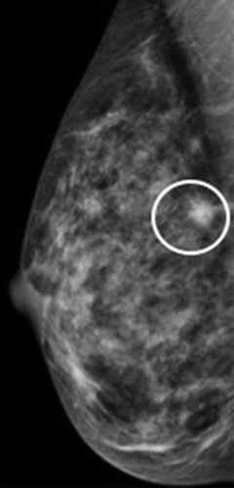
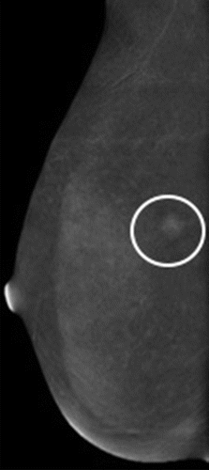
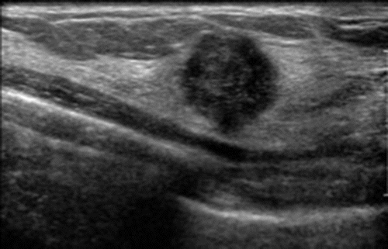
MAMOGRAFIA CONTRASTADA - MASA
Figura. Carcinoma invasivo de grado 1 en una mujer de 47 años, evaluación adicional de una masa sospechosa. (a) La mamografía de baja energía MLO muestra una masa espiculada (círculo). (b) La mamografía recombinada MLO demuestra realce de la masa (círculo), lo que confirma que la neoplasia maligna se limita a esta área. (c) El correlato de imagen de U.S muestra una masa hipoecoica irregular de 1,0 cm. La biopsia guiada por U.S Reveló carcinoma invasivo de grado 1 con características predominantemente lobulares

Slide 15
MAMOGRAFIA CONTRASTADA (CEM)
Distorsión arquitectónica:
Puede tener causas benignas y malignas, que pueden ser difíciles de distinguir en la mamografía de diagnóstico, esta asociada con malignidad en aproximadamente la mitad o dos tercios de los pacientes, la biopsia se considera el estándar
Un estudio que evaluó la D.A en la RM demostró que la ausencia de realce puede ser un predictor más confiable de benignidad
CEM y MRI delimitan áreas de realce de contraste, es posible que CEM pueda ayudar de manera similar a diferenciar las causas benignas de D.A de las causas malignas
Los datos sugieren que la ausencia de realce asociado con DA en pacientes con realce mínimo de fondo es una fuerte indicación de benignidad

Slide 16
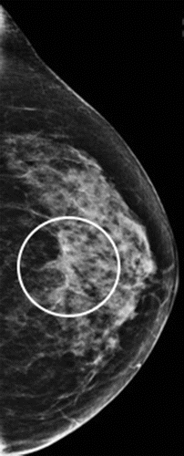
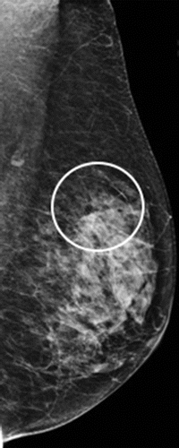
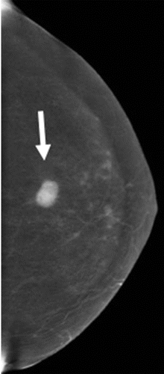
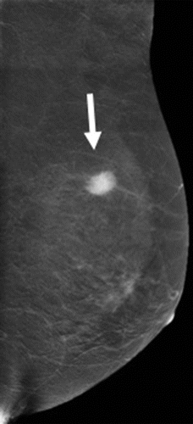
MAMOGRAFIA CONTRASTADA – Distorsión de la arquitectura
Figura 3 Carcinoma ductal invasivo de grado 1 en el seno izquierdo de una mujer de 78 años retirada de la detección de AD. (a, b) Las mamografías de detección CC (a) y MLO (b) demuestran un área cuestionable de AD en el seno central superior izquierdo (círculo). (c, d) Las mamografías recombinadas CC (c) y MLO (d) demuestran una masa potenciadora espiculada de 1,6 cm (flecha) en el área de AD. La biopsia guiada por EE. UU. Reveló carcinoma ductal invasivo de grado 1.

Slide 17
MAMOGRAFIA CONTRASTADA (CEM)
Microcalcificaciones
Se basa en la estratificación del riesgo sobre la base de BI-RADS
Las microcalcificaciones que se consideran sospechosas deben biopsiarse, y las que se consideran probablemente benignas pueden monitorearse con imágenes de vigilancia.
CEM demuestra la morfología de las microcalcificaciones en imágenes de baja energía y muestra cualquier realce asociada en imágenes recombinadas
Houben et al, encontraron que el CEM solo mejoró mínimamente la sensibilidad de la mamografía del 91% al 94% y que algunos cánceres invasivos y DCIS no mostraron realce en las imágenes. También demostraron que CEM no tuvo impacto en la toma de decisiones quirúrgicas.
En general, estos estudios sugieren que la presencia de realce en las imágenes sugiere malignidad, pero la ausencia de realce no puede excluirla.
Como resultado, se deben realizar biopsias de calcificaciones con morfología sospechosa, independientemente de la realce que se muestre en las imágenes. No está claro si CEM tiene un papel en este entorno

Slide 18
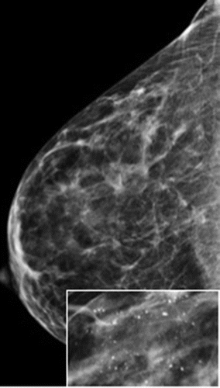
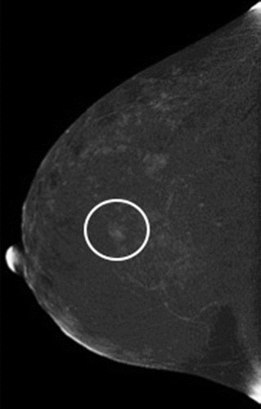
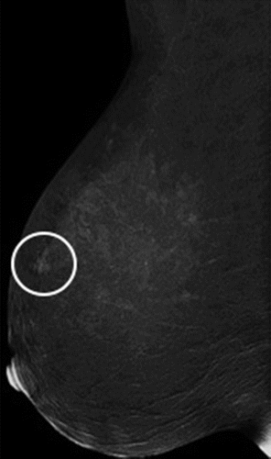
MAMOGRAFIA CONTRASTADA – Microcalcificaciones
Figura 4. Carcinoma invasivo de grado 2 en una mujer de 47 años, llamada para una evaluación adicional de microcalcificaciones de mama derecha. (a) La mamografía CC de baja energía y la imagen ampliada (recuadro) demuestran calcificaciones segmentarias en la mama lateral derecha. (b, c) Las mamografías recombinadas CC (b) y MLO (c) revelan realce sin masa asociada en el área de las microcalcificaciones, así como una masa de aumento de 1 cm en el seno central superior derecho (círculo). La biopsia guiada por U.S De la masa reveló carcinoma invasivo de grado 2 con características ductales y lobulares, y la biopsia estereotáctica de las calcificaciones reveló carcinoma invasivo.

Slide 19
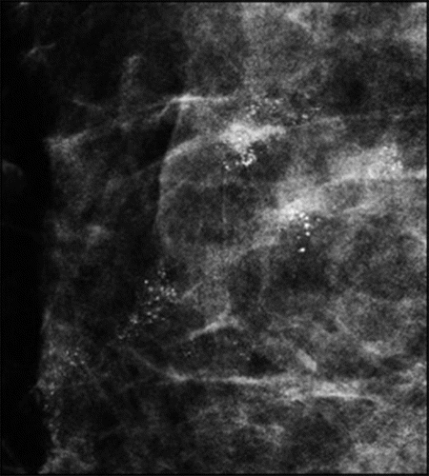
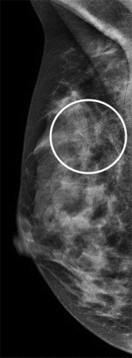
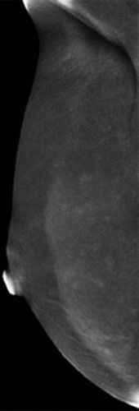
MAMOGRAFIA CONTRASTADA – Microcalcificaciones
Figura 5. Microcalcificaciones de mama derecha en una mujer de 44 años llamada para una evaluación adicional. (a) La mamografía de diagnóstico ampliada mediolateral muestra microcalcificaciones mamarias derechas agrupadas sospechosas en la parte superior del seno a una profundidad anterior. (b) La mamografía de baja energía MLO demuestra microcalcificaciones (círculo). (c) La mamografía recombinada MLO demuestra un realce leve del fondo sin un realce en el área de las microcalcificaciones. Como las microcalcificaciones eran muy sospechosas, se realizó una biopsia estereotáctica central. Los resultados mostraron hiperplasia ductal atípica e hiperplasia lobular atípica. Los resultados del análisis patológico quirúrgico revelaron carcinoma lobular in situ.

Slide 20
MAMOGRAFIA CONTRASTADA (CEM)
Enfermedad mamaria sintomática
La evaluación y el tratamiento de la enfermedad mamaria sintomática dependen de un enfoque multidisciplinario que implica la evaluación clínica y la imagenológica; masa palpable, dolor de seno localizado y secreción del pezón
La C.E.M es prometedora: La sensibilidad y la precisión de la mamografía realzaron drásticamente con CEM. La sensibilidad de las imágenes de baja energía fue del 84,4%, y la sensibilidad de todo el examen CEM fue del 94,5% ( 27 ).
Como resultado, el papel de la CEM puede ser principalmente en pacientes con síntomas mamarios y anomalías altamente sospechosas en la imagen

Slide 21
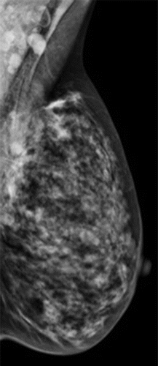
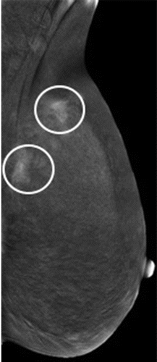
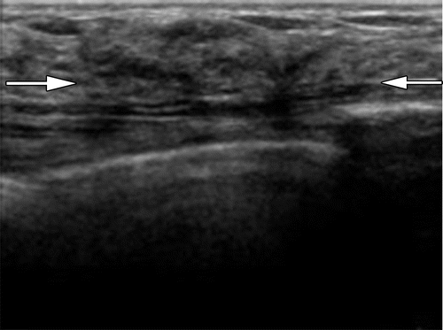
MAMOGRAFIA CONTRASTADA – Enfermedad mamaria sintomática
Figura 6a. Grado 2 ILC en una mujer de 50 años que presentó un bulto palpable en el seno izquierdo. Las mamografías MLO de baja energía (a) y recombinadas (b) del seno izquierdo demuestran dos áreas focales de realce sin masa (círculos en b ) en el seno lateral izquierdo. (c) La correlación de imágenes de U.S muestra un área sutil heterogénea de 1,9 cm (flechas). La biopsia reveló grado 2 ILC.

Slide 22
MAMOGRAFIA CONTRASTADA (CEM)
Respuesta a la quimioterapia neoadyuvante
Dado que el CEM funciona de manera similar a la resonancia magnética para ayudar a evaluar la extensión de la enfermedad, también puede ser útil para evaluar la respuesta al tratamiento. Múltiples estudios han investigado este uso de CEM
En 2017, Iotti et al. ( 48 ) evaluaron prospectivamente CEM y MRI antes, durante y después de la terapia neoadyuvante en 54 mujeres con cáncer de mama probado por biopsia. Aunque el uso de CEM y MRI condujo a una subestimación de la extensión del tumor residual, CEM demostró una respuesta patológica completa al tratamiento mejor que la MRI ( 48 ).
En 2018, Patel y sus colegas ( 50 ) compararon retrospectivamente CEM y MRI, Los datos sugieren que CEM se puede utilizar para demostrar la respuesta al tratamiento y representar la extensión de la enfermedad

Slide 23
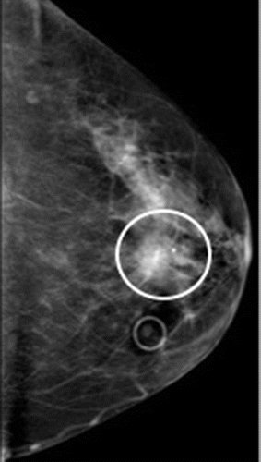
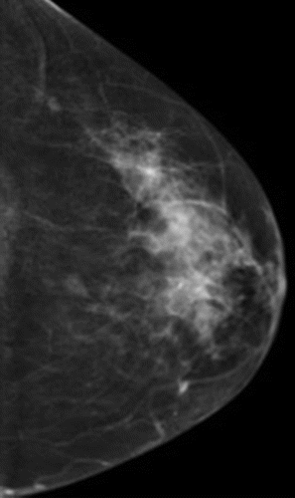
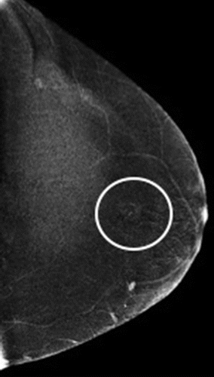
MAMOGRAFIA CONTRASTADA – Respuesta a la quimioterapia neoadyuvante
Figura 8a. Carcinoma ductal invasivo de mama izquierda comprobado mediante biopsia en una mujer de 74 años. (a) La mamografía de diagnóstico de CC muestra un área de calcificaciones pleomórficas (círculo) que corresponde al carcinoma ductal invasivo probado con biopsia. (b, c) La mamografía CC de baja energía (b) y la mamografía recombinada con contraste CC (c) obtenida después de cuatro ciclos de quimioterapia neoadyuvante muestran una disminución de la densidad pero un realce sutil sin masa en el área del clip de biopsia (círculo). El tamaño corresponde a los resultados del análisis patológico quirúrgico, que reveló cáncer residual.

Slide 24
MAMOGRAFIA CONTRASTADA (CEM)
CEM como alternativa a la resonancia magnética
Durante la evaluación diagnóstica de los hallazgos de imágenes mamarias, hay muchos casos en los que la RM no está disponible o está contraindicada para la paciente debido a claustrofobia, implantes incompatibles con la RM o limitaciones de peso. Para este grupo de pacientes, la CEM es una alternativa diagnóstica útil.
Dado su rendimiento comparable a la resonancia magnética de mama, las prácticas a menudo optarán por implementar primero la CEM como alternativa a la resonancia magnética. Para estos pacientes, el equipo de imágenes mamarias ya ha decidido que la información de realce sería útil y, por lo tanto, está más dispuesta a aceptar los riesgos de un evento relacionado con el agente de contraste.

Slide 25
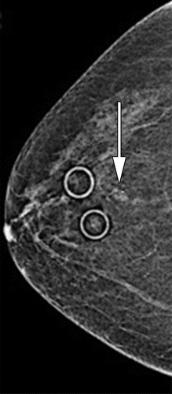
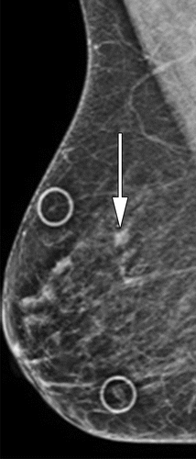
MAMOGRAFIA CONTRASTADA – CEM como alternativa a la resonancia magnética
Figura 9a. Carcinoma ductal invasivo de grado 2 en una mujer de 74 años con antecedentes de cáncer de mama izquierdo tratado que se presentó para una mamografía de diagnóstico anual. (a, b) Las mamografías CC (a) y MLO (b) de la mama derecha demuestran una nueva masa de 0,8 cm en el cuadrante lateral superior (flecha). Círculos = marcadores de lunares. U.S (no se muestra) reveló dos masas, que se biopsiaron y se determinó que eran carcinoma ductal invasivo de grado 2. El paciente se sometió a CEM debido a una alergia al gadolinio

Slide 26
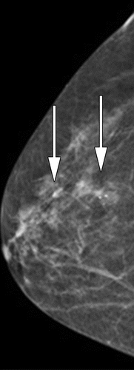
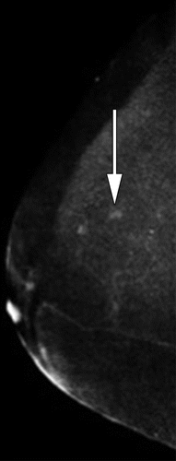
MAMOGRAFIA CONTRASTADA – CEM como alternativa a la resonancia magnética
Figura 9a. Mismo paciente con Carcinoma ductal invasivo de grado 2 en una mujer de 74 años con antecedentes de cáncer de mama izquierdo tratado que se presentó para una mamografía de diagnóstico anual. (c, d) CC mamografías de baja energía (c) y recombinadas (d) del seno derecho muestran dos clips de biopsia en la ubicación del cáncer recién diagnosticado (flechas en c) y un sitio adicional de realce de contraste anormal entre los dos clips de biopsia, que corresponde a un sitio adicional de enfermedad (flecha en d )

Slide 27
MAMOGRAFIA CONTRASTADA (CEM)
Direcciones futuras CEM
Se está estudiando el papel de la CEM en la detección del cáncer de mama. Es ampliamente aceptado que la mamografía reduce la mortalidad por cáncer de mama. Sin embargo, su sensibilidad para representar el cáncer de seno disminuye en mujeres con tejido mamario denso y en aquellas con alto riesgo de cáncer
Como resultado, se realizan cada vez más pruebas complementarias con US y MRI. Las pautas actuales sugieren que la resonancia magnética se considere en mujeres con alto riesgo y en ciertas mujeres con riesgo intermedio de cáncer de seno. Para aquellos con senos densos, U.S Puede ser una opción. Sin embargo, se debe tener en cuenta el mayor riesgo de un resultado falso positivo
U.S y MRI presentan algunos desafíos. U.S tiene un mayor número de resultados falsos positivos y lleva mucho tiempo. La resonancia magnética también tiene un tiempo de examen prolongado y puede tener resultados falsos positivos. También tiene el desafío adicional de ser costoso y no es accesible para todos los pacientes
Como resultado, algunos ven el CEM como una posible alternativa a estas modalidades para el cribado del cáncer de mama

Slide 28
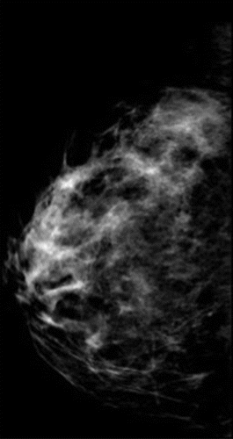
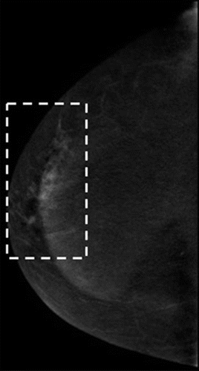
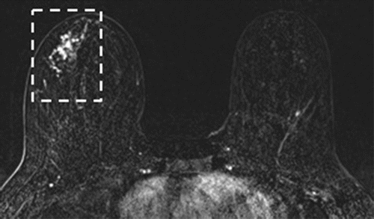
MAMOGRAFIA CONTRASTADA – Direcciones futuras CEM
Figura 10a. DCIS en una mujer de 58 años con un fuerte historial familiar de cáncer de seno. Las imágenes de RM se obtuvieron durante un examen de rutina y las mamografías con contraste se obtuvieron en un ensayo de investigación. (a) La mamografía CC de baja energía no muestra anormalidad. (b) La mamografía recombinante CC demuestra un área de 4.5 cm de realce sin masa (rectángulo discontinuo) en el seno central superior derecho. (c) La imagen de sustracción axial de RM del seno derecho muestra hasta un área de 4 cm de realce sin masa (rectángulo discontinuo), correspondiente al área vista en CEM. El análisis patológico de una muestra de biopsia guiada por resonancia magnética reveló DCIS.

